Slide 1
Битва на Марні
5–12 вересня 1914

Slide 2
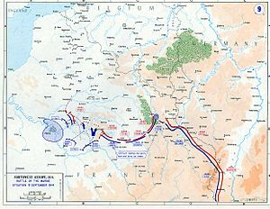
Битва на Марні або марнська битва — велика битва між німецькими та англо-французькими військами, що відбулася 5 — 12 вересня 1914 р. на річці Марна в ході Першої світової війни, що закінчилася поразкою німецької армії. В результаті битви був зірваний стратегічний план наступу німецької армії, орієнтований на швидку перемогу на Західному фронті.

Slide 3
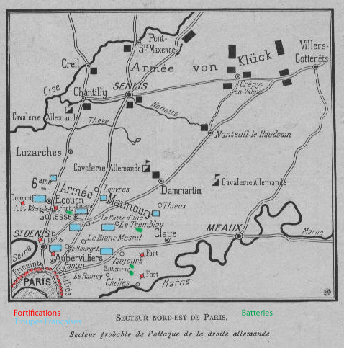
1 вересня 1-а армія фон Клюка, не дійшовши до Парижа близько 40 кілометрів, повернула на схід, переслідуючи англійські частини, які 4 вересня вийшли до річки Марна та переправилися через неї, навіть не підірвавши за собою мости, і продовжили відступ на південний схід.

Slide 4
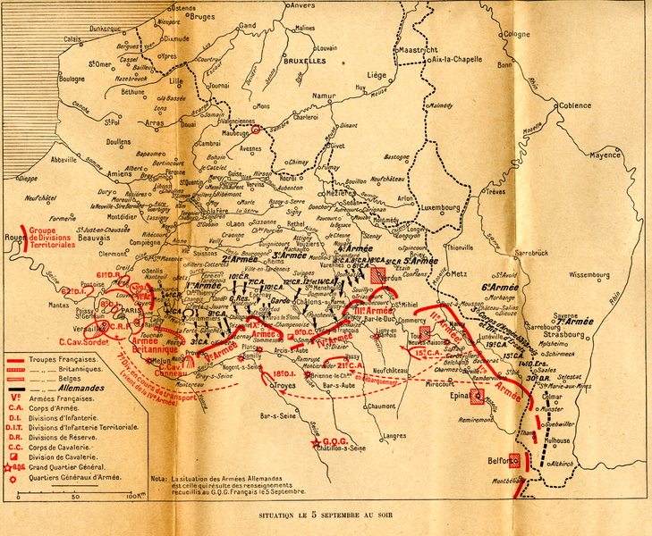
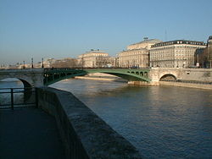
3 вересня отримав дані авіарозвідки про те, що 1-а армія німців рухається на схід, підставивши Парижу свій фланг і тил. Він насилу переконав головнокомандувача французькими арміями Жоффрея, який збирався вже віддати наказ про відступ всіх армій за річку Сена, негайно перейти у контрнаступ силами 6-ї армії

Slide 5
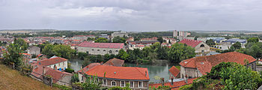
4 вересня генерал Жоффрей видав директиву про наступ, відповідно до якої головний удар наносився лівим флангом армій союзників по правому флангу німецького фронту , допоміжний удар — західніше Вердена, силами 3-ї французької армії. 9-а, щойно сформована, і 4-а французькі армії отримали завдання відтісняти німців у центрі.

Slide 6
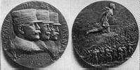
5 вересня 6-а французька армія завдала удар у фланг і тил 1-ї німецької армії. Фон Клюк, рятуючи положення, зупинив наступ на схід, зняв 2 корпуси з позицій на Марні

Slide 7
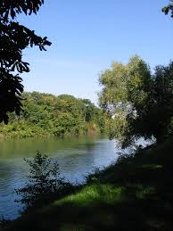

6 вересня на всьому фронті розгорівся бій. Особливо сильні бої розгорнулися на притоці Марни — там зіткнулися частини 6-ї французької та два корпуси 1-ї німецької армії; біля Монмірая, де 5-а французька армія і англійські частини вдарили у стик між 1-ю і 2-ю німецькими арміями;

Slide 8
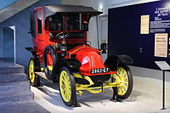

7 вересня настав критичний момент битви. На підтримку двом корпусам 1-ї армії, які билися проти 6-ї армії, фон Клюк з Марни перекинув ще дві дивізії, і французи були фактично розбиті. Монурі терміново вимагав підкріплення. У Париж в цей день прибула Мароканська дивізія, і щоб вона встигла на передову, Галліені знайшов нестандартне рішення. Одну бригаду відправив залізницею, а другу повезли на паризьких таксі. 600 машин зробили по 2 рейси, і підкріплення прибуло вчасно. Його з ходу кинули у бій, і натиск супротивника вдалося здолати.

Slide 9

9 вересня фон Клюк спрямував на війська Монурі підготовлений нищівний удар, маючи намір зім'яти лівий фланг всього французького фронту, і мав у цьому успіх

Slide 10
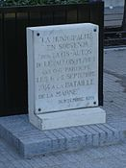
пам'ятний знак присвячений славнозвісним французьким таксі

Slide 11

Виконувала учениця 10-А класу
Маковоз Марія

